Slide 1
به نام خدا
Golsaran.com

Slide 2
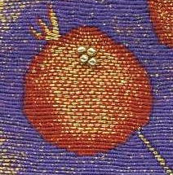
اصلاح انار در ایران
Golsaran.com

Slide 3
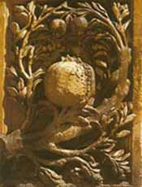
مقدمه
انار میوه ای به ارث رسیده از تمدن کهن
شواهد تاریخی و نظر اکثر دانشمندان دال بر این نکته است که ایران مبدا و جایگاه اصلی انار بوده واز این منطقه به سایر نقاط دنیا پراکندهشده است.
با توجه به اینکه خصوصیات ظاهری گیاه ومیوه(phenotype)نتیجه برایندی از خصوصیات ژنی(genotype) و محیط می باشد می توان ادعا کرد ژنوتیپهای مطلوب بسیاری در ایران وجود دارد.پس:
Golsaran.com

Slide 4
ایران هم مرکز تنوع انار (center of diversity) و هم مرکز پیدایش (center of origin) آن میباشد و دارای غنیترین تنوع ژنتیکی یا ذخیره ژنی(gene pool ) برای استفاده در کارهای اصلاحی است.
Golsaran.com

Slide 5
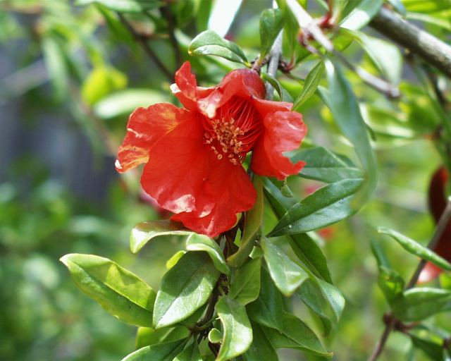
در برنامه اصلاحی انارچه خصوصیاتی در نظر گرفته میشود؟
مهمترین هدف در یک باغ میوه و یا تولید هر نوع محصول؛تولید زیاد با کیفیت عالی و بازار پسند و با دربرداشتن حداقل هزینه است وبنابراین:
1- مقدار تولید در واحد سطح بالا باشد .
تولید در هر درخت بستگی به تعداد گلهایی که تبدیل به میوه می شوند-وزن متوسط میوه هاو در نهایت تعداد مناسب درختان در واحد سطح داردومشخص کننده مقدار تولید میباشند.
Golsaran.com

Slide 6
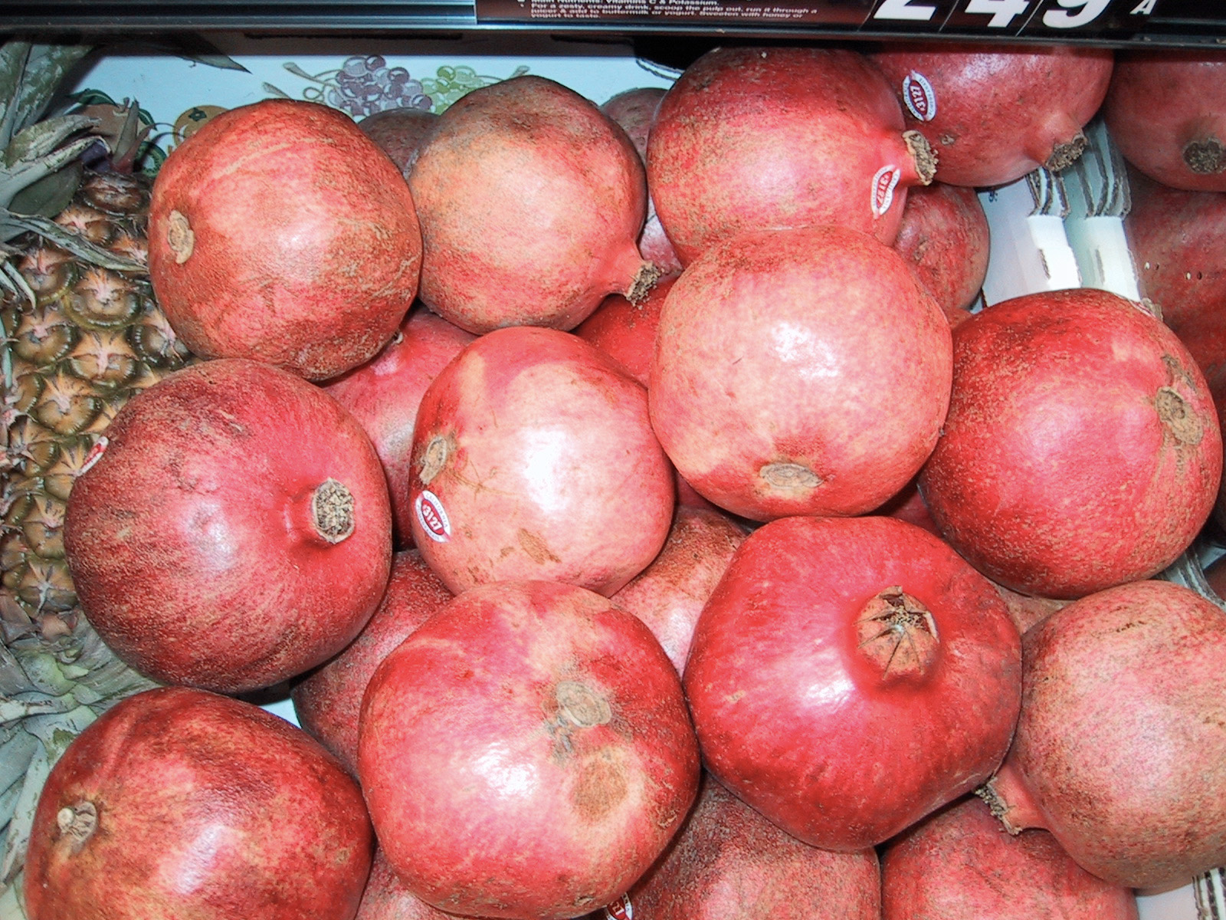
2- کیفیت میوه
الف- اندازه میوه: 250-350 gr ب- رنگ پوست و شکل کلی میوه
ج- رنگ دانه د- ضخامت پوست
ه- مقدار آب دانه ها و- مزه و طعم دانه انار
ز- اندازه و نرمی دانه ها
3- سیستم رشدی درخت
ارتفاع درخت مهم است
برداشت با دست
4- خار دار بودن درخت
درختان وحشی و ترش خار بیشتر دارند و درختان اهلی تعداد خار کمتر و طول
خار کوتاهتری دارند
Golsaran.com

Slide 7
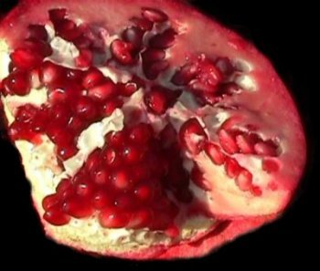
5- تولید کمتر پاجوش
1- کرم گلو گاه
2-شته انار
3- کنه قرمز انار
4- نماتد مولد غده در ریشه انار
5- ترشیدگی
6- مقاومت به آفات و امراض
7- مقاومت به شوری و خشکی
وراثت
8- مقاومت به سرما
شرایط داخلی گیاه
9- مقاومت به شدت آفتاب
10- خواص انباری میوه انار
Golsaran.com

Slide 8
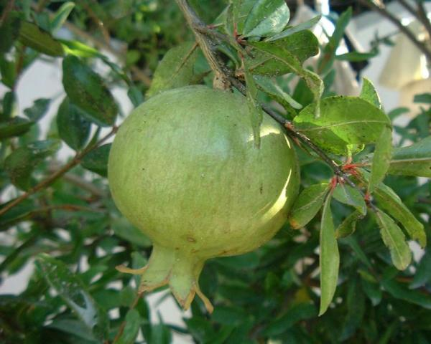
روشهای تهیه و معرفی یک کولتیواتور
بر حسب نوع سیستم گرده افشانی و روش تکثیر گیاه برنامه تهیه و یا اصلاح یک رقم فرق می کند.
تکثیر جنسی :
الف-خود گشن (self-pollinatoin) :هدف پیدا کردن گیاهان با ژنوتیپ مشخص وخالص ب- دگر گشن (cros-pollination ) هدف بدست اوردن جمعیتی از گیاهان که مجموعه ای از ژنهای خوب و مورد نظر را داشته باشد.
بنابراین در اصلاح گیاهان خود گشن مشکل بد ست اوردن یک گیاه هموزیگوس مطلوب است و در گیاهان دگر گشن مشکل در نگهداری یکنواختی توده و در عین حال اجتناب از کاهش قدرت گیاهان که در رابطه با هموزیگوتی میباشد است.
در انار روش تکثیر غیر جنسی است(قلمه)در نتیجه ساده ترین و سریعترین و کم هزینه ترین روش برای تهیه و معرفی یک کلتیوار مطلوب ان؛انتخاب از میان توده موجود میباشد بخصوص در ایران بدلیل تنوع زیاد ارقام و توده های محلی پیدا کردن ژنوتیپ مورد نظر زیاد مشکل نمیباشد.
Golsaran.com

Slide 9
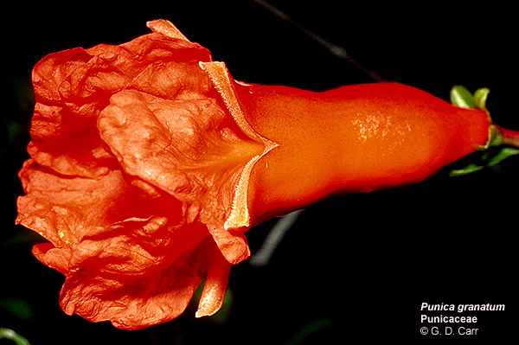
1- در برنامه سلکسیون باید به این نکات توجه کرد که :
چون فنوتیپ برایندی از ژنوتیپ گیاه و محیط اطراف ان میباشد لذا در صورتیکه د ریک منطقه یک درخت ویا حتی
یک شاخه از یک درخت را که دارای خصوصیات مورد نظر باشد پیدا نماییم و تکثیر کنیم لزوماً در سایر مناطق به علت
تغییر در شرایط محیطی،فنوتیپ قبلی بروز نخواهد داد.
اگر یک کلون در مناطق مختلف با شرایط آب و هوایی مختلف دارای ثبات در صفات باشد(stability) بهترین حالت است.لذا در ایستگاههای آزمایشی که هر کدام نماینده یک منطقه آب و هوایی مورد کشت انار میباشد،لازم است در این ایستگاهها بهترین ارقام محلی در کنار ارقام وارد شده از سایر مناطق قرار گرفته و با هم مقایسه شوند.
پس از اینکه بهترین رقم بعد از آزمایشات کمی کیفی برای هر منطقه مشخص گردید شروع به تکثیر و سپس توزیع آنها میکنیم.
زمان تقریبی لازم برای اجرای چنین برنامه ای به شرح زیر است:
سال اول: جستجو در مناطق مختلف انارکاری و مشخص کردن درختان با صفات مطلوب و مرغوب(در زمان رسیدن میوه)،سپس تهیه قلمه و کشت آنها در ایستگاههای مختلف.
Golsaran.com

Slide 10
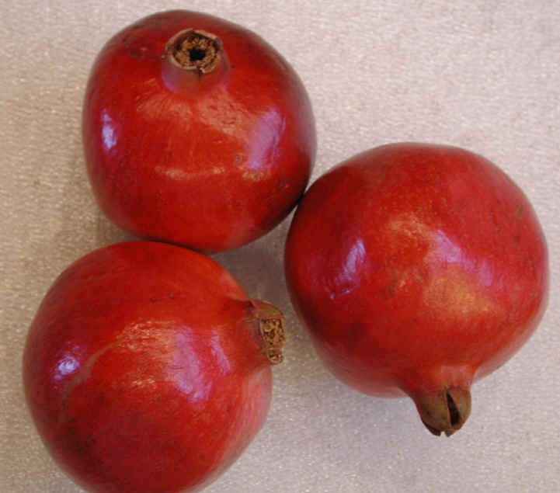
سال دوم:
بررسی خصوصیات رویش قلمه ها
سال سوم:
ادامه بررسی های رویشی
سال چهارم:
در صورت باردهی شروع بررسی روی میوه
سال پنجم:
بررسی روی صفات رویشی - زایشی
سال ششم، هفتم و هشتم:
انتخاب بهترین ارقام
مثال:جمع آوری 30رقم خوب در طرح کاملا تصادفی در 4 تکرار- هر رقم 8 اصله درخت
برای هر کرت،مساحت مورد نیاز برای هر کرت :80=8×2.5×4
Golsaran.com

Slide 11
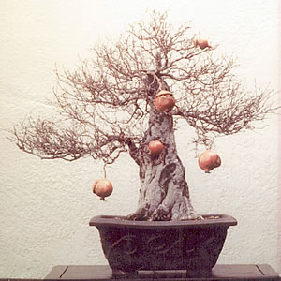
2- اصلاح ژنتیکی:
برای این روش هم باید دانش تئوری در ژنتیک و اصلاح نباتات و هم هنر و مهارت برای کشف و استفاده از اختلافات کوچک ولی اساس در گیاهان را داشت.
چون برای اجرای برنامه اصلاح نیاز به تنوع ژنتیکی می باشد،لذا باید تمام ژنوتیپ های موجود جمع اوری و حد اقل در یک کلکسیون بصورت بانک ژن نگهداری و تمام خصوصیات آنها دقیقاً ثبت گردد.
محل ایستگاه کلکسیون باید مساعدترین شرایط را برای کشت انار داشته باشد.
9600=4×30×80
در اصلاح گیاهان که در ااصل از طریقه دورگیری صورت می گیرد باید اطلاعات کامل نسبت به خصوصیات گل و تلقیح آن و ساختمان ژنتیکی گیاه داشت.
ساختمان گل و گرده افشانی در انار:
کامل،6- 8 کاسبرگ و گلبرگ، 500پرچم
نوع گل : الف: گل ثمریfertile بطری شکل،
ب : گل علفی infertile زنگوله ای شکل
Golsaran.com

Slide 12
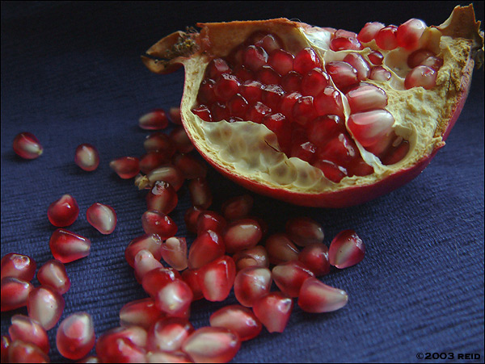
Golsaran.com
گلها بصورت تکی روی اسپور و بصورت مجتمع برروی سر شاخه ها
گرده افشانی ؟
گرده افشانی مصنوعی: انتقال دانه گرده از والد پد ری توسط انسان به کلاله گل والد مادری
عقیم سازی:
حذف پرچمهای گل مادری emasculation
جمع آوری و کشت بذر:
در برنامه اصلاحی نیاز به تعداد زیادی بذر است.
شروع سلکسیون در نتایج:
متداولترین روش در اصلاح درختان بدست آوردن گیاه مطلوب در نسل اول میباشد.
با توجه به هتروزیگوت بودن درختان میوه و تفرق صفات ناشی از ان در نسل اول،برای بدست اوردن گیاه مطلوب نیاز به جمعیت زیاد در نسل اول میباشد.

Slide 13
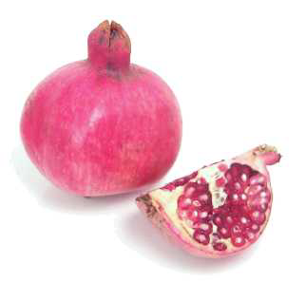
در انار میزان بذر تولیدی بالا است
در اصلاح درختان میوه والدین انتخابی برای برنامه هیبریداسیون،باید دارای حداکثر صفات مطلوب باشند و هر یک بتوانند نقطه ضعف دیگری را جبران نمایند.
پس از کاشت بذور و سبز شدن انها، حذف و سلکسیون ژنو تیپهای نامطلوب انجام میشود.بر اساس صفات رویشی.
ارزیابی میوه :
پس از شروع باردهی،میوه ابتدا از نظر کیفی مورد بررسی قرار میگیرد و بعد از ان درختان مورد قبول وارد مرحله بعدی یعنی مقایسه از نظر میزان محصول و صفات کمی میشوند.
مدت زمان لازم در برنامه هیبریداسیون:
سال اول:
دو رگیری و تولید بذر
م
سال دوم:
کشت بذور در خزانه و شروع سلکسیون شدید نسبت به نهالهای جوان(نصف نهال ها باید حذف شوند)
Golsaran.com

Slide 14
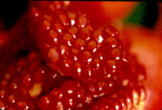
سال سوم:
کشت نهال های باقیمانده در فواصل مناسبتر و ادامه سلکسیون
سال چهارم و پنجم :
رشد نهال ها و ادامه سلکسیون (در اخر این سال تعداد نهال ها20% نهال های اولیه)
سال ششم:
احتمال تولید گل در نتیجه اغاز بررسیهای مربوط به میوه
سال هفتم:
سلکسیون بر اساس خصوصیات میوه و ادامه سلکسیون صفات رویشی
سال هشتم و نهم:
به علت چند سال باردهی تمام خصوصیات انها مشخص شده و میتوان در پایان این سال نسبت به انتخاب ارقام مرغوب اقدام کرد.در زمستان این سال قلمه گرفتهو به ایستگاههای مختلف ارسال میشود.
سال دهم:کشت قلمه ها
سال یازدهم و دوازدهم: رشد رویشی قلمه ها و انجام بررسیهای لازم
Golsaran.com

Slide 15
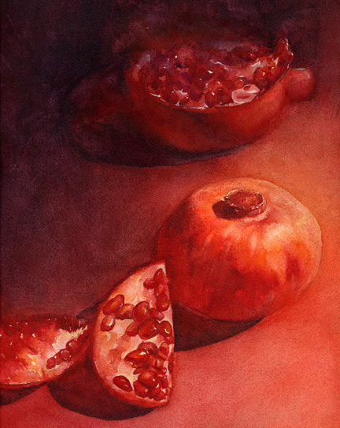
سال سیزدهم:
شروع گلدهی در بعضی ارقام و اغاز مقایسه خصوصیات میوه و عملکرد
سال چهاردهم و پانزدهم:
ادامه مقایسه بین ارقام. در اخر سال پانزدهم ارقام برتر از نظر کمی و کیفی برای هر منطقه مشخص می گردند.
پس:
ملاحظه میشود که یک برنامه اصلاح درختان میوه بخصوص از طریق هیبریداسیون علاوه بر دانش و تخصص لازم،نیازمندمدت زمان طولانی و بودجه و پرسنل کافی نیز میباشد.
Golsaran.com

